Slide 1

SOLID BASE
AZBAN
Integrantes:
Jorge García
Milton Villalobos
Leonardo Beltran
Johanna Bustos
Yanidt Castro
Ficha: 2338321

Slide 2

Tabla de contenido
Planteamiento del problema
Objetivo general
Objetivo específico
Justificación
Alcance
Técnica de levantamiento de información
Mapa de proceso
Caso de uso
Diagrama de clases
Modelo entidad relación
(storyset,11 de abril).

Slide 3
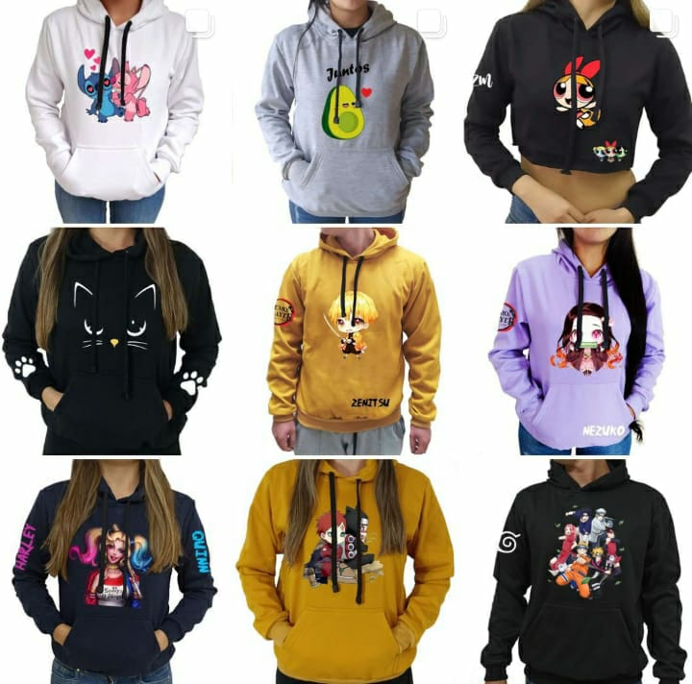
Planteamiento del problema
Se evidencia una disminución en las ventas por incumplimientos de pedidos debido a que la empresa no cuenta con un medio centralizado que permita tener un único canal de recepción y gestión de los pedidos. No hay una correcta recepción de información lo que ocasiona confusión sobre el estado del pedido y pérdidas a nivel monetario, todo esto generando un incumplimiento principalmente en fechas de entrega, disminuyendo la intención de compra recurrente.

Slide 4
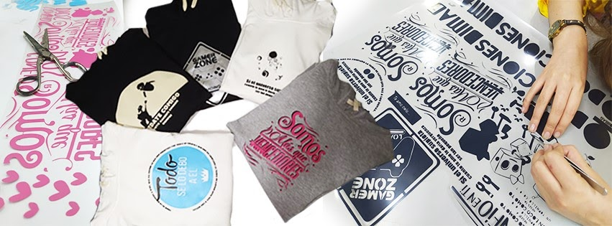
Objetivo general
Desarrollar un sistema de información web que ayude a Azban Buzos a mejorar la productividad y logística de los pedidos, logrando entregas efectivas dentro de los tiempos establecidos con un mayor control a nivel de recepción y gestión de ventas.

Slide 5

Objetivos específicos
Diseñar un sistema web que permita el registro de las ventas, tener control sobre el estado, orden en producción, entrega y pago de pedido.
Digitalizar algunos procesos de producción que actualmente se realizan de forma manual.
Crear una base de datos que permita un óptimo manejo de los pedidos, toma de decisiones a nivel del negocio basado en los datos que se generan.

Slide 6
Justificación
Optimizar y mejorar la productividad gracias a la logística implementada mediante la tienda virtual, ya que se presenta un encolamiento de pedidos e incumplimiento a los clientes por problemas organizacionales.
Desarrollar un software capaz de almacenar una base de datos permitiendo tener un control de la producción e inventario de una manera clara y efectiva. La aplicación web permitirá a la empresa Azban un mayor alcance a nivel nacional por consiguiente una mayor distribución de los productos.
Fecha inicial el 19 de julio del año 2021 con fecha de culminación el 18 de julio del 2023.
Taller de producción de Azban ubicada en el barrio Carabelas, calle 1 c #37 - 57 de la ciudad Bogotá en Colombia.
Fredy Guio, Gerente general.

Slide 7
Alcance
Tecnologías: SQL Server, Visual Studio Code y Angular.
Los módulos a desarrollar:
Creación de pedidos
Producción – Gestión de pedidos
Impresión de guías
Se pretende instalar en internet con el fin de tener un uso más accesible.
19 de julio del año 2021 - 18 de julio del 2023.

Slide 8

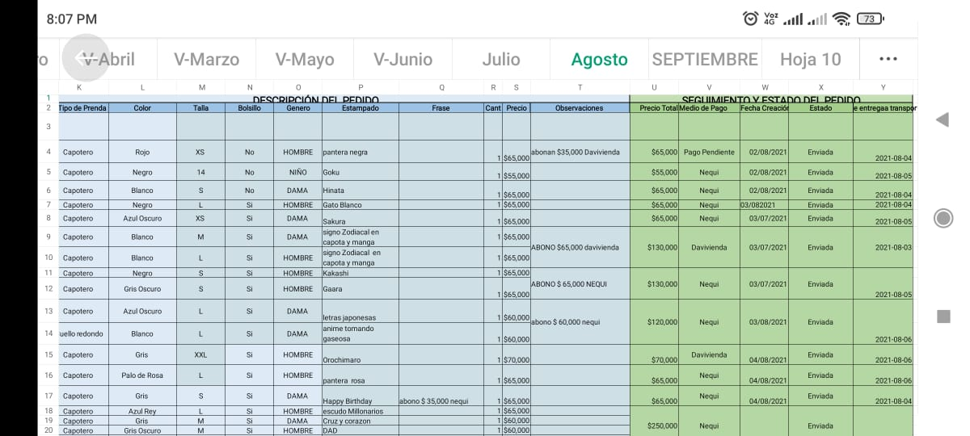
DESARROLLO DE UN SOFTWARE

Slide 9
Técnica de levantamiento de información
Para el levantamiento de la información se realiza una entrevista que consta de 29 preguntas, la cual es registrada de manera escrita, en ella se adjuntan evidencias fotográficas del actual manejo de datos dentro de la empresa Azban Buzos, adicionalmente se anexa información de productos.

Slide 10
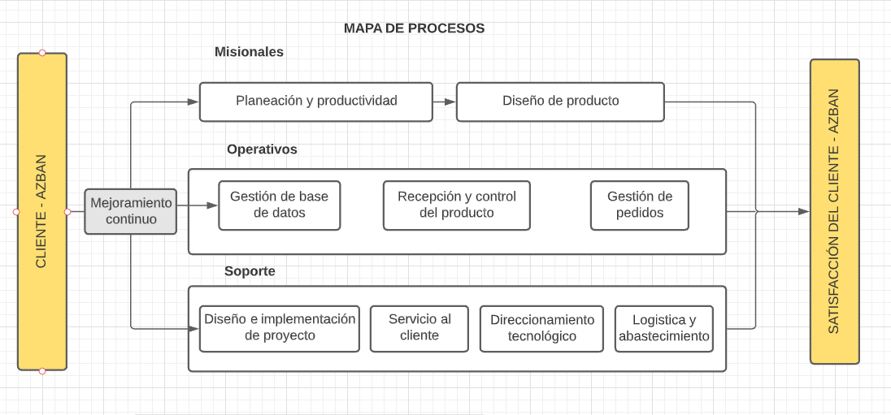
Mapa de proceso

Slide 11
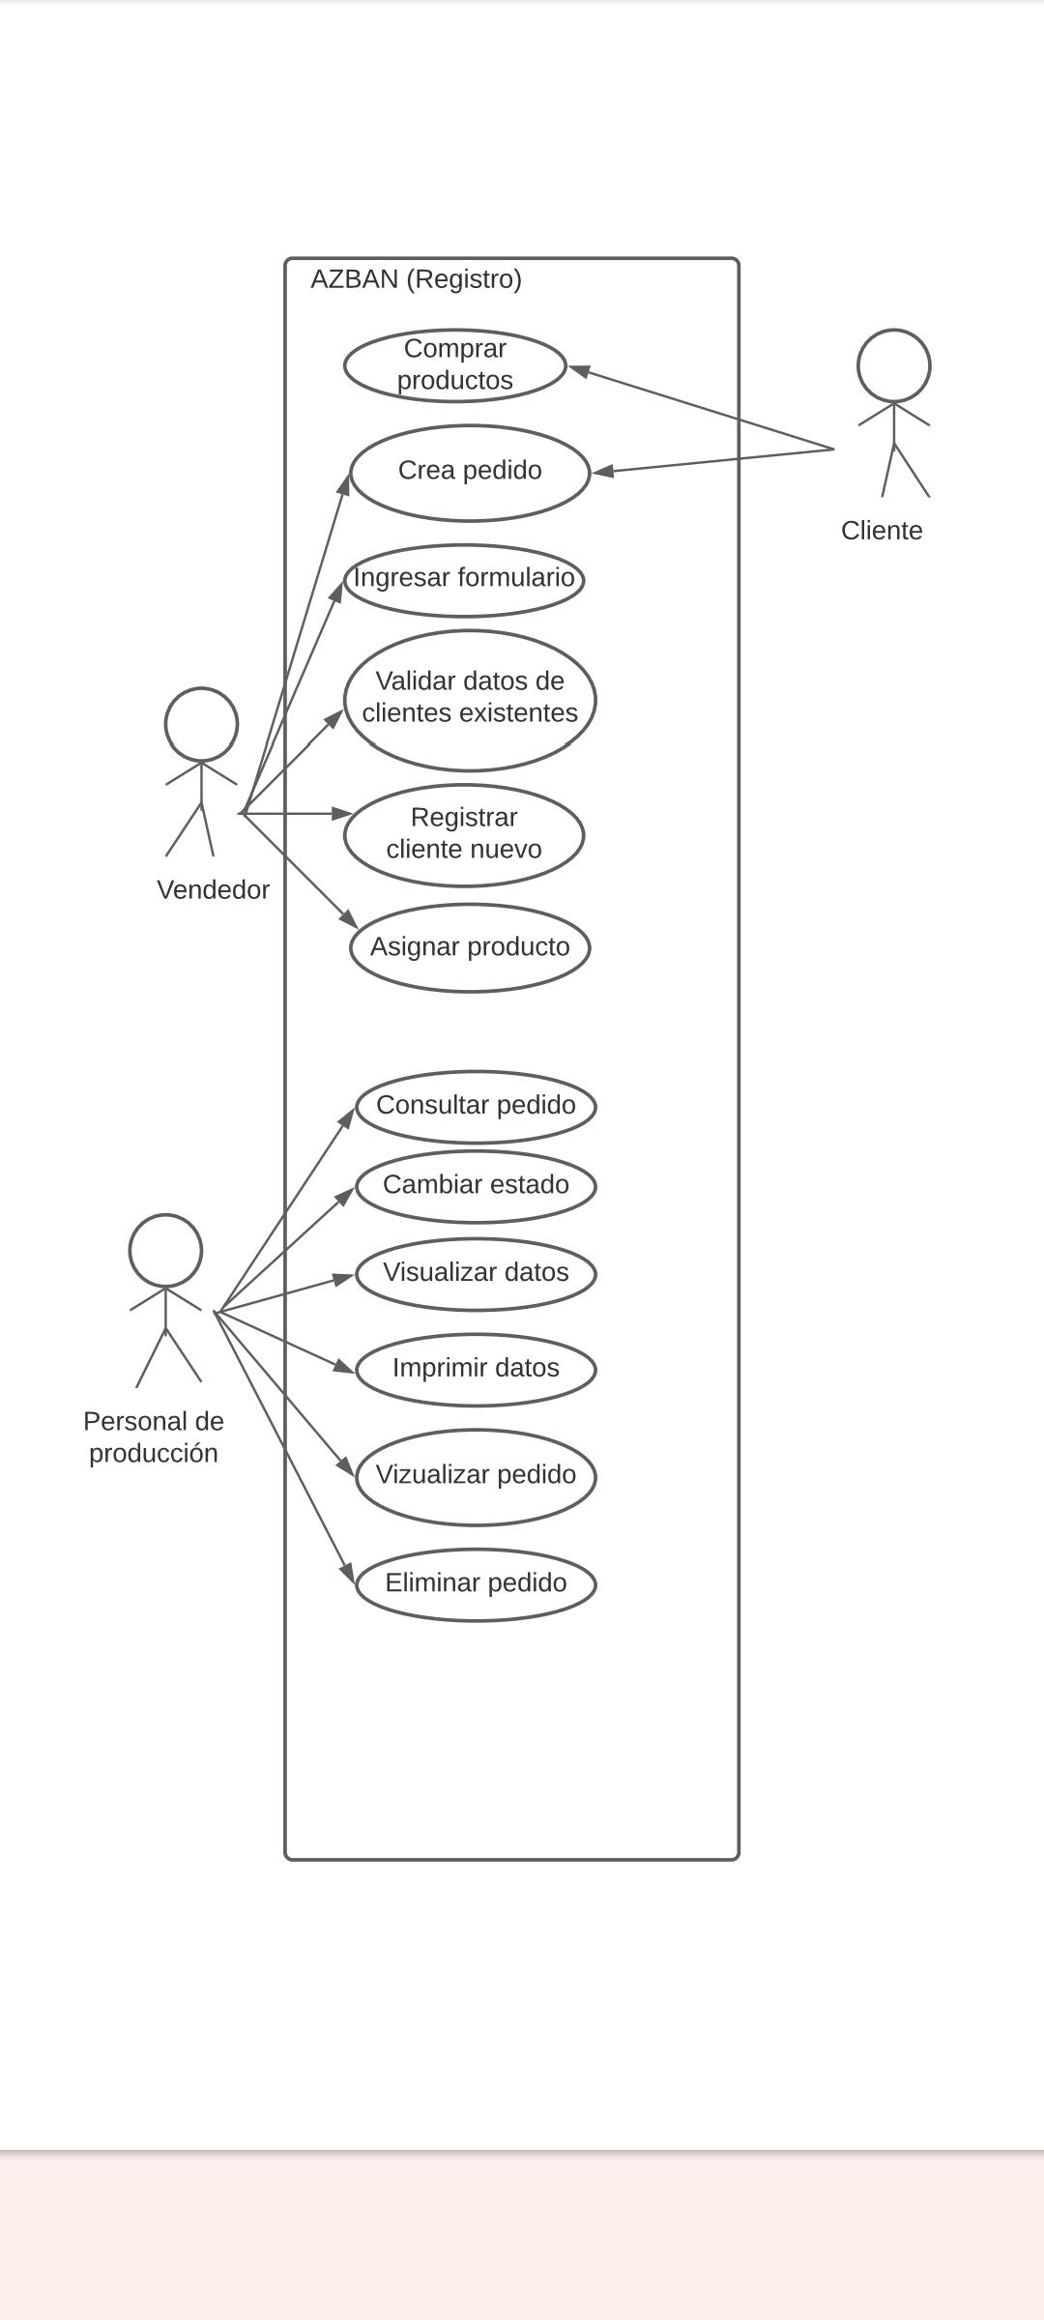
Casos de uso

Slide 12
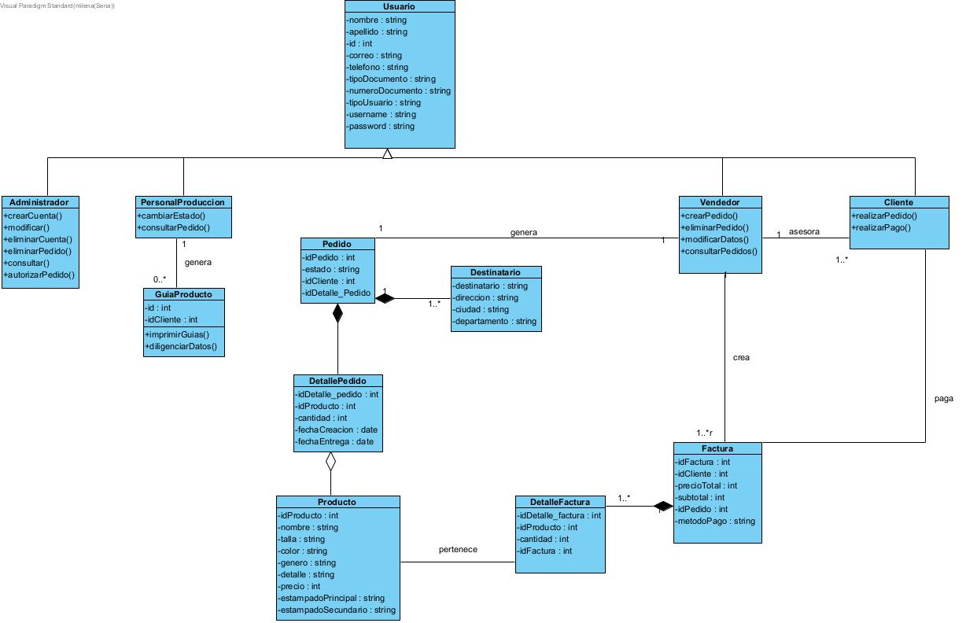
Diagrama de clases

Slide 13
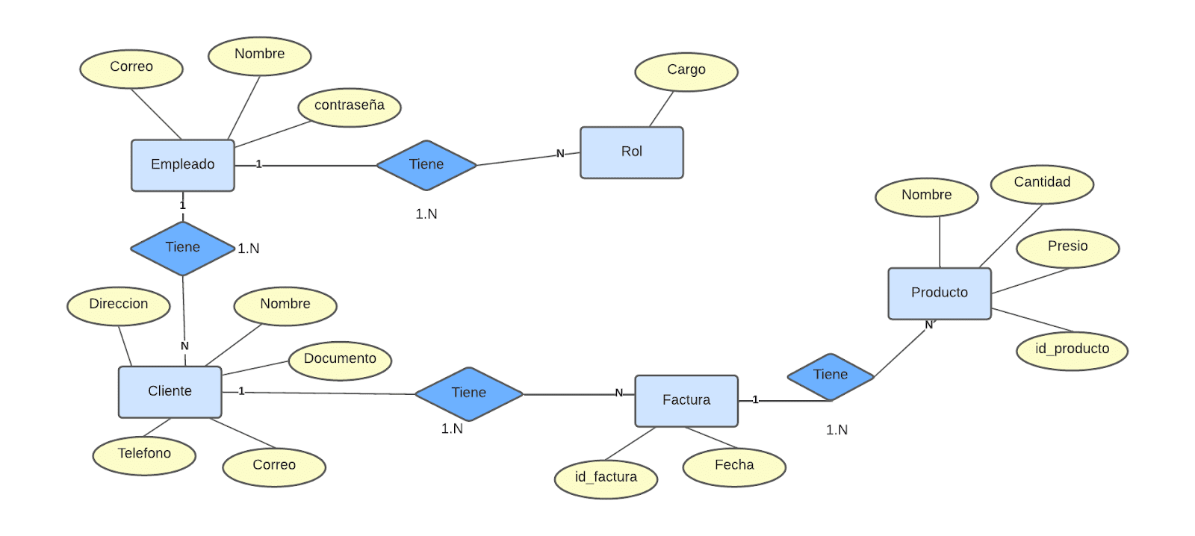
Modelo entidad relación
https://lucid.app/lucidchart/4060c9cb-5b07-47d8-bfa9-73bee855aac1/edit?invitationId=inv_d220cbdd-eb9e-484d-8653-8f7fc7a24247

